Slide 1
Реакции замещения – это такие реакции, в результате которых атомы простого вещества замещают атомы одного из химических элементов в сложном веществе.
А + ВС = АС + В

Slide 2
1) Цинк + соляная кислота = хлорид цинка + водород
Zn + 2HCl = ZnCl₂ + H₂
2) Железо + сульфат меди (II) = сульфат железа (II) + медь
Fe + CuSO₄ = FeSO₄ + Cu
3) Натрий + вода = гидроксид натрия + водород
2Na + 2HOH = 2NaOH + H₂

Slide 3
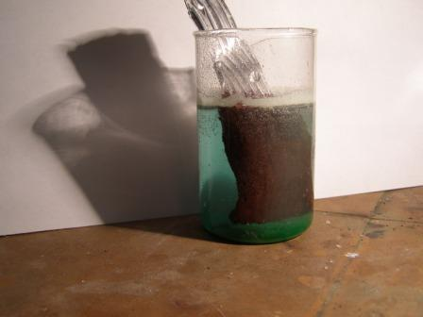
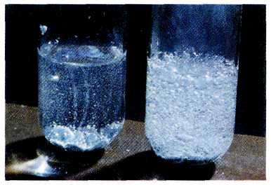
Реакции замещения

Slide 4
Реакции разложения – это такие реакции, в результате которых из одного сложного вещества образуются два и более новых веществ.
АВ = А + В

Slide 5
2Сa + O₂ = 2CaO
N₂ + O₂ = 2NO
CO₂ + H₂O = H₂CO₃
2Li + S = Li₂S
3Mg + N₂ = Mg₃N₂
NH₃ + HСl = NH₄Cl

Slide 6
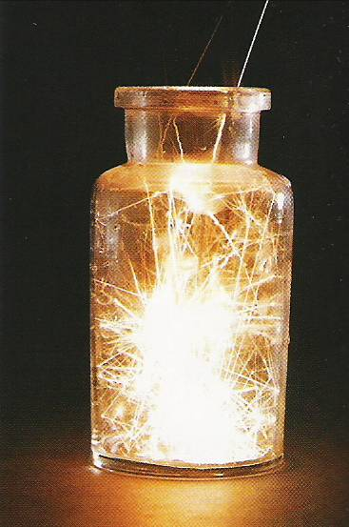
Горение магния
в кислороде

